Slide 1
PyTorch读取不同AI任务下的语音数据
1、学习python读取语音数据
2、学会不同语音任务下如何写dataset类
3、进一步，构建自己的训练代码。

Slide 2
主流语音任务 | 有监督情况 | 可否无监督
语音识别 | 输入：谱 --- 输出：字符序列 | 理论不能，但Wav2vec，无监督提取“神经网络语音特征”
语音合成 | 字符序列---谱（mel） | 不能
声纹识别、语种识别，或者任意定义的语音的分类。 | 谱--- 类别 | 能
语音降噪 | （带噪的）波形---（无噪的）波形 （带噪的）谱----（无噪的）谱 | 不能
音色转换 | （A人的）谱---（B人的）谱 | 能
其他
数据处理是深度学习最重要的过程！ 在学习了各种CNN、RNN、transformer模型的原理的代码的基础上，更应该花更多时间学习如何处理数据！特别是自己写属于自己的科研项目的时候！
因为AI目前还是数据驱动的。

Slide 3
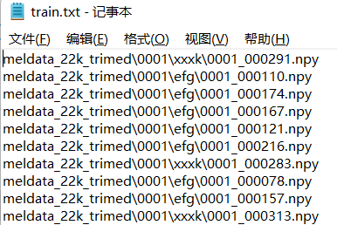
语音数据读取基本原则
内存
__getitem__ 方法
硬盘
Dataset对象
硬盘：保存语音以及语音的谱数据（或者任意你自己提取的特征）
内存：Dataset对象，保存这些谱数据的存储路径文档（表单）。而非数据的copy。否则占用内存太大。
通常，使用python最强大的矩阵处理库之一numpy 将数据保存为.npy格式。

Slide 4
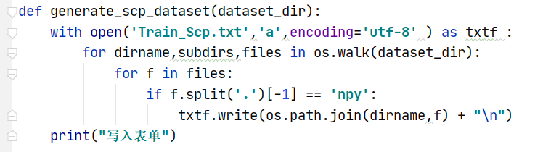
二、以数据文件夹目录作为输入，提取出表单的同时做出一定的筛选。
一、从语音文件提取出特征数据文件夹，
三、以表单作为参数，写出符合任务要求的torch.utils.DataSet类
需要学习的python库：数据IO存储：os、numpy。音频处理： torchaudio、liborsa
Code2：表单创建。
如果希望筛选语音，通常建议把筛选代码写到这个函数里。
比较常见的筛选：
1、去掉比较短的语音。
2、去掉比较长的语音。
3、筛选某个人的语音或者某几类你需要的语音。

Slide 5
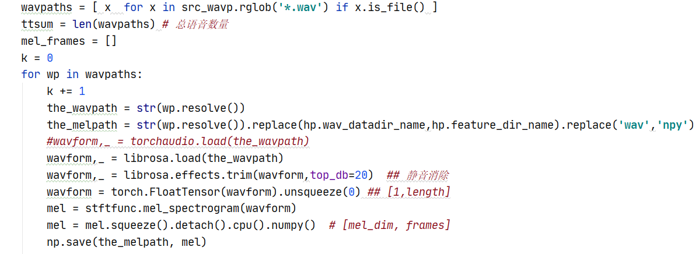
Code1: 提取特征函数（Process.py -- extract_mel_feature_bytaco ）
1、函数将语音文件夹提取特征到另一个文件的同文件目录结构下。由“XXX.wav”重命名为“XXX.npy”
2、提取时，对语音做出一定的预处理，比如静音消除等。

Slide 6
Code3：DataSet类。以声纹识别任务为例。
基础知识：
1、AI分类任务中，Pytorch的神经网络模型通常接受一个 【B，D，T】的张量，输出语音每个类别的概率【B,Num_class】
2、以梅尔谱为例，每条语音提取成melspec特征后，变成一个【80，帧数】的矩阵。但不同的语音长度不同，不同帧数的矩阵，如何能拼接成一个三维矩阵呢？
/data/001.npy
80
120
/data/002.npy
80
无法打包成一个【B,D,T】张量
150
/data/003.npy
80
90
通过getitem 类方法实现

Slide 7
一个不会出bug的DataLoader数据读取过程：
数据路径从dataset的getitem方法读入内存。（即一个DataSet对象，其类属性包含一个表单txt文件，类方法能够读取该表单，并生成mel矩阵）
（路径1，路径2，路径3，路径4….路径N）
将其作为DataLoader类的输入参数
Sampler帮助采样（collection_fn）
随机或者不随机地取出 B个 路径，并使用getitem方法，将getitem方法输出的结果依次拆开， 组成元组 ，元组的长度为batchsize。
路径→Getitem →melspec
Dataloader. collection_fn
设B=4
[80,100],[80,100],[80,100],[80,100]
实际的语音数据集！！往往不能符合长度相同的要求！
不同任务的语音数据集如何处理？
torch.stack
[4,80,100] (Batchsize, mel_dim, 帧数)

Slide 8

说话人识别任务的DataSet.getitem
一、如何处理数据？
1.1 与任务的机器学习目的有关。
1.2 与数据本身的性质有关
2.1 时长分布
2.2 静音
2.3 信噪比
2.4 远场？近场？
2.5 是否人类语音分类?还是动物语音分类或者其他？
最大化一段序列的类别条件概率。

Slide 9
二、从这个任务目标中得到的结论：
2.1 该条件概率应与T无关。
无论一个人发出多长、多短、什么内容的声音，模型都应该能够正确判别该语音的类别。
2.2 训练的时候，根据不同的模型，可以有不同的getitem方式。
有的模型可以接受不同长度的矩阵，给出相同维度的分类概率输出（GSTmodel）
有的模型则不能，如经典的卷积结构的神经网络，Resnet系列，及其一切基于卷积神经网络的模型。
有的模型则是输入多少长度，就输出多少长度的隐矩阵，如RNN模型以及一切基于自回归的模型。
考虑最简单的情况：一个接受固定输入维度，输出分类概率的模型（卷积网络）
我们假设模型训练的时候，接受的语音谱均为【80，L】维度。L在每个batch的训练中是一个固定的数字。也就是一个超参数。
那么如何确定这个超参数呢？
看 自己数据集的时长分布图！

Slide 10
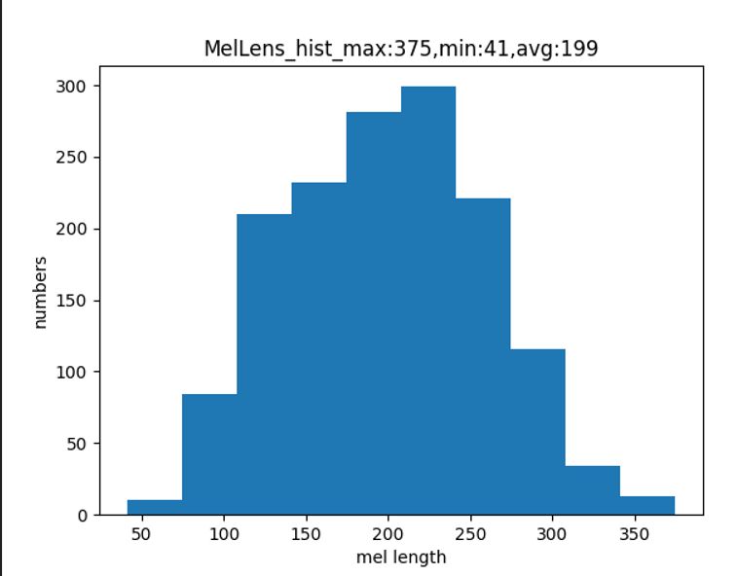
根据这个数据集的梅尔谱的长度的hist，我们可以得到这些信息：
1、大多数数据集中在120-300帧之间。
2、50-60帧的数据非常少，可以排除掉。
3、由于该任务训练的目标，和语音的长度无关，不需要去掉太长的语音。
4、如果把训练时候的矩阵规定为【80,256】，则可以覆盖大多数数据集的语音。
Code：Process.py :plot_hist_of_meldata

Slide 11
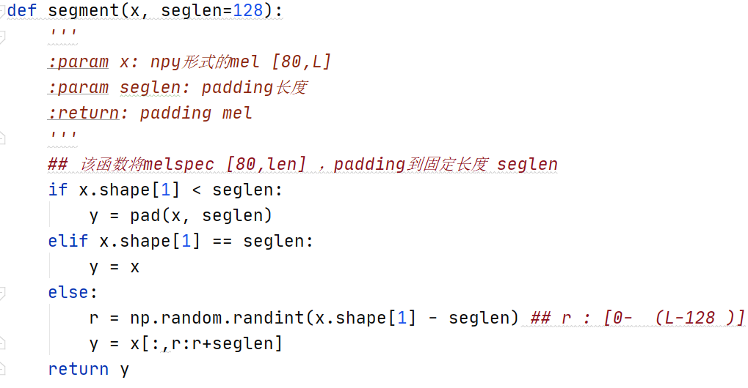
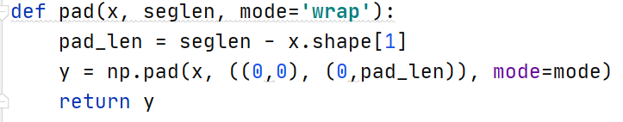
Padding 操作
padding是指将特征的序列长度进行补零，或者进行随机截断的操作，使其序列长度变为一个其他值。
200
56
256
350
256
该左端点在【原始长度 - 256】之间随机。

Slide 12
其他语音任务的padding方式。
语音任务 | 数据Padding方式
语音识别 | 我也不知道了
语音合成 | 如果使用最经典的自回归模型tacotron2的话： 通常一个batch包含的是 ( ( 文本向量矩阵1，语音谱矩阵1 )，( 文本向量矩阵2，语音谱矩阵2) … (( 文本向量矩阵N，语音谱矩阵N ) ) ) 会把 文本矩阵padding到N个文本里最大的长度。 把 谱矩阵padding到N个谱里最大的长度。 这样，导致每个batch的 训练对序列长度都不相同。
语音降噪 | 任务与语音时长无关，可以固定一个padding长度。
音色转换 | 可以固定一个padding长度。也可以不。视模型而定。
其他的。。

Slide 13
另一种经典的padding：tacotron2
https://github.com/NVIDIA/tacotron2/blob/master/data_utils.py
Melspec_1
这里的文本表示方法是以每个“字符”对应的“编号”来表示。
如我-“1”，爱“2”，你“3”
则“我爱你”表示为[1 , 2， 3 ]
我爱你
【80,60】
【3】
Melspec_2
【80,75】
我爱程序
【4】
Melspec_2
【80,95】
我喜欢程序员
【6】
一个batch的数据长这样。

Slide 14
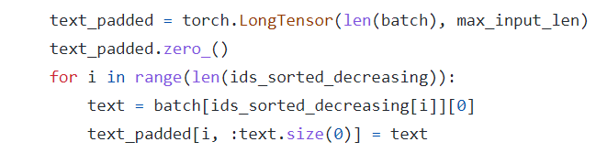
id
文本矩阵
梅尔谱矩阵
id
0
【3】
【80,60】
【6】
【80,95】
2
以文本长度为key排序
1
【4】
【80,75】
【4】
【80,75】
1
2
【6】
【80,95】
【3】
【80,60】
0
文本矩阵序列padding到6，梅尔谱矩阵padding到95
取出 6 和 max[95,75,60]这两个数字。即为 6、95。
Tacotron2代码中，采取的padding方法并不是像上面的 segment函数，而是直接创建两个最大的矩阵，然后直接对两个空张量进行赋值。
B个文本向量被赋值到一个全零二维矩阵【B,max,len】:
0 0 0 0 0 0
0 0 0 0 0 0
0 0 0 0 0 0
X X X X X X
X X X X 0 0
X X X 0 0 0

Slide 15
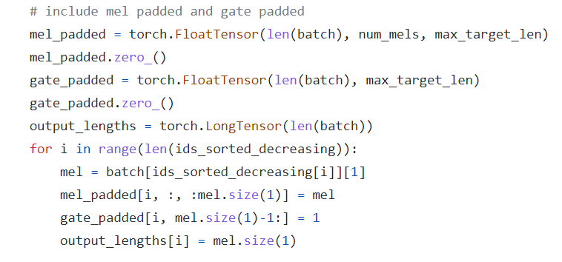
全0
赋值
melspec1
melspec1
melspec2
全0
melspec2
0
全0
melspec3
0
melspec3
Mel_padded_zero
Mel_padded[B,80,95]

Slide 16
两种经典padding语音数据的方法：
1、 固定长度的padding
batch1: [B,D,T]
batch2: [B,D,T]
batch3: [B,D,T]
batch4: [B,D,T]
……
2、tacotron2式的 对于每个batch进行 最大序列长度padding。
batch1: [B,D,T1]
batch2: [B,D,T2]
batch3: [B,D,T3]
……
你已经学会了如何进行 DataSet和DataLoader来加载语音数据集啦！ 接下来去为你自己的语音数据写一个吧！
然后 ，为自己的模型、数据写一个训练类，就可以开始训练啦！

